Slide 1
Membership Inference Attacks against Machine Learning Models via Prediction Sensitivity
2022 IEEE Transactions on Dependable And Secure Computing (TDSC)
张文博 2022.09.16

Slide 2
背景简介
机器模型容易受到多种攻击，包括对抗攻击、模型窃取攻击、模型反转攻击和隐私侵犯攻击等。本文关注如何实施成员推理攻击MIA。
模型推理攻击就是推断给定的数据是否在被攻击模型的训练集中。
推理攻击举例：银行训练并发布了一个预测用户信用级别的ML模型用于贷款，如果能通过黑盒MIA攻击知道某人在不在训练集中，就能知道他是不是这家银行的客户。

Slide 3
存在的问题
大多数MIA需要有先验知识，比如知道模型的结构、知道训练集的数据分布等。（然而大多数模型只提供黑盒访问接口，包括谷歌和亚马逊的一些服务）
举例：
利用单/多个影子模型（需要训练数据的先验知识）（注：此方法也提供了不能达到以上条件时，用目标模型生成训练数据的方法）
利用所有训练数据的平均损失（需要所有的训练数据）
基于模型的激活函数、预测和损失，提取目标模型的成员得分 （白盒情况）
推导一组描述特殊特征使用的参数（白盒情况）

Slide 4
动机（基于一个直觉和观察事实）
与非训练样本相比，训练好的ML模型通常对其训练样本上的特征值扰动不太敏感。
解释：一般来说，随着训练过程的进行，ML模型将对训练数据的预测越来越有信心。当训练过程结束时，训练模型通常对其训练数据附近的不同输入具有很高的鲁棒性（或者说是预测灵敏度）。
因此，对于完全训练的ML模型，对训练样本的扰动不会导致模型预测输出的显著变化，而对非训练样本的扰动则会引起模型输出的显著变化。（通过这个不同点区分训练样本和非训练样本）

Slide 5
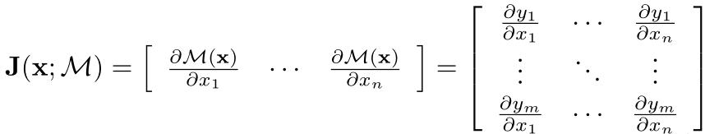
动机（基于一个直觉和观察事实）
问题：如何衡量预测灵敏度？
解决方法：使用雅可比矩阵。
雅可比矩阵已广泛应用于许多不同领域。作用是分析当输入发生某些变化时系统的输出如何反应。
本文利用雅可比矩阵来测量目标模型对不同样本的灵敏度。然后计算雅可比矩阵的范数，将目标样本分为成员组和非成员组。
n个特征，m个类的分类问题
样本 ；模型
多个列向量
(m×n)

Slide 6
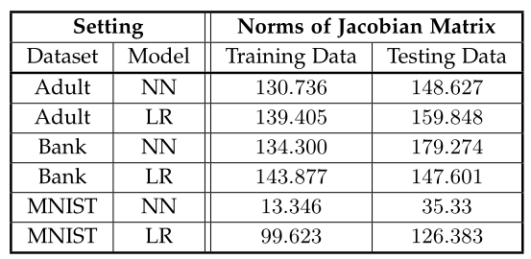
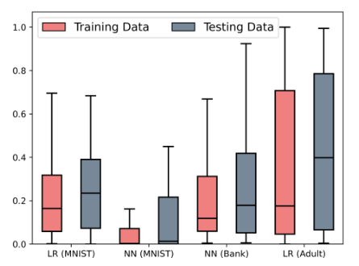
可行性研究
对三个数据集进行了实验，研究雅可比矩阵对于训练集和测试集中的样本的不同分布：
使用标准训练过程训练了6目标模型，对于每个目标模型，有来自测试集的100个样本和来自训练集的100多个样本。
近似这些样本的雅可比矩阵范数，并比较平均范数。

Slide 7
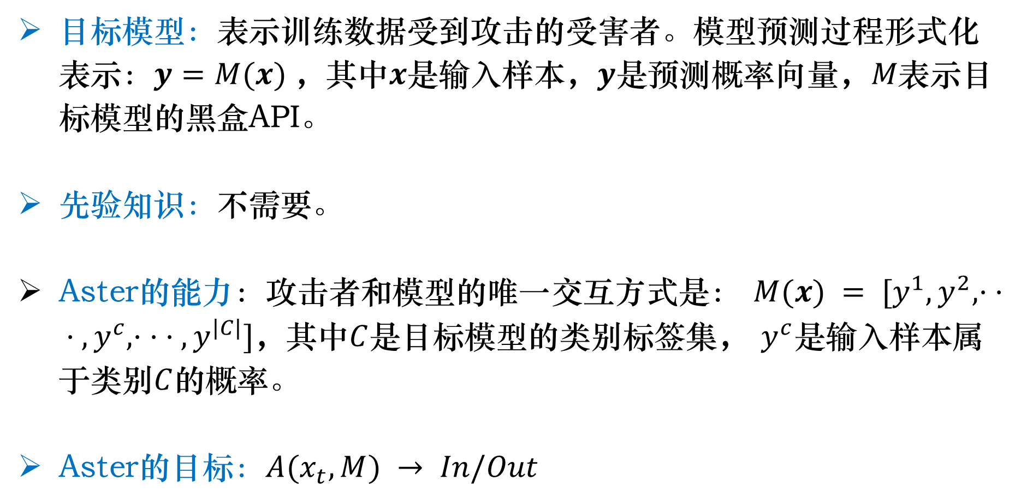
威胁模型
目标模型：表示训练数据受到攻击的受害者。模型预测过程形式化表示：$y=M(x)$，其中𝒙是输入样本，𝒚是预测概率向量，𝑀表示目标模型的黑盒API。
先验知识：不需要。
Aster的能力：攻击者和模型的唯一交互方式是： $M(x) = [y^{1}, y^{2}, · · · , y^{c}, · · · , y^{|C|}]$，其中$C$是目标模型的类别标签集， $y^{c}$是输入样本属于类别$C$的概率。
Aster的目标：$A(x_{t}, M) → In/Out$
作者给这种攻击方法取的名字

Slide 8
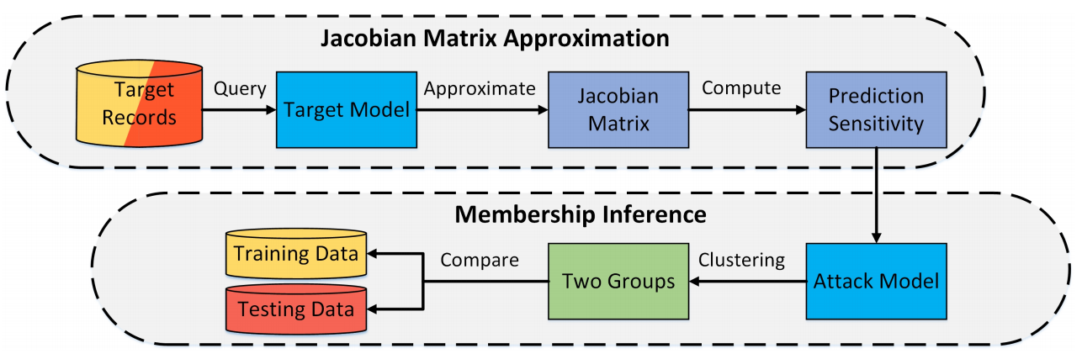
Aster方法主要步骤

Slide 9
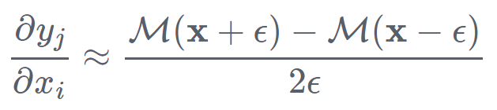
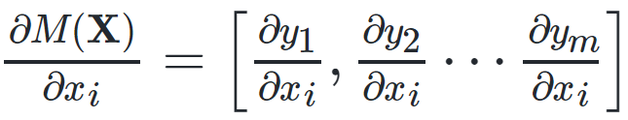
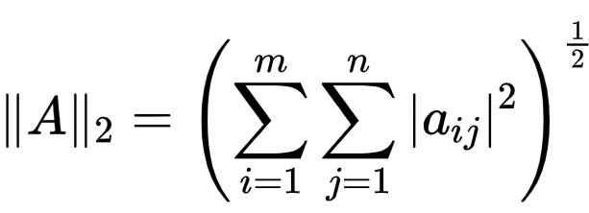
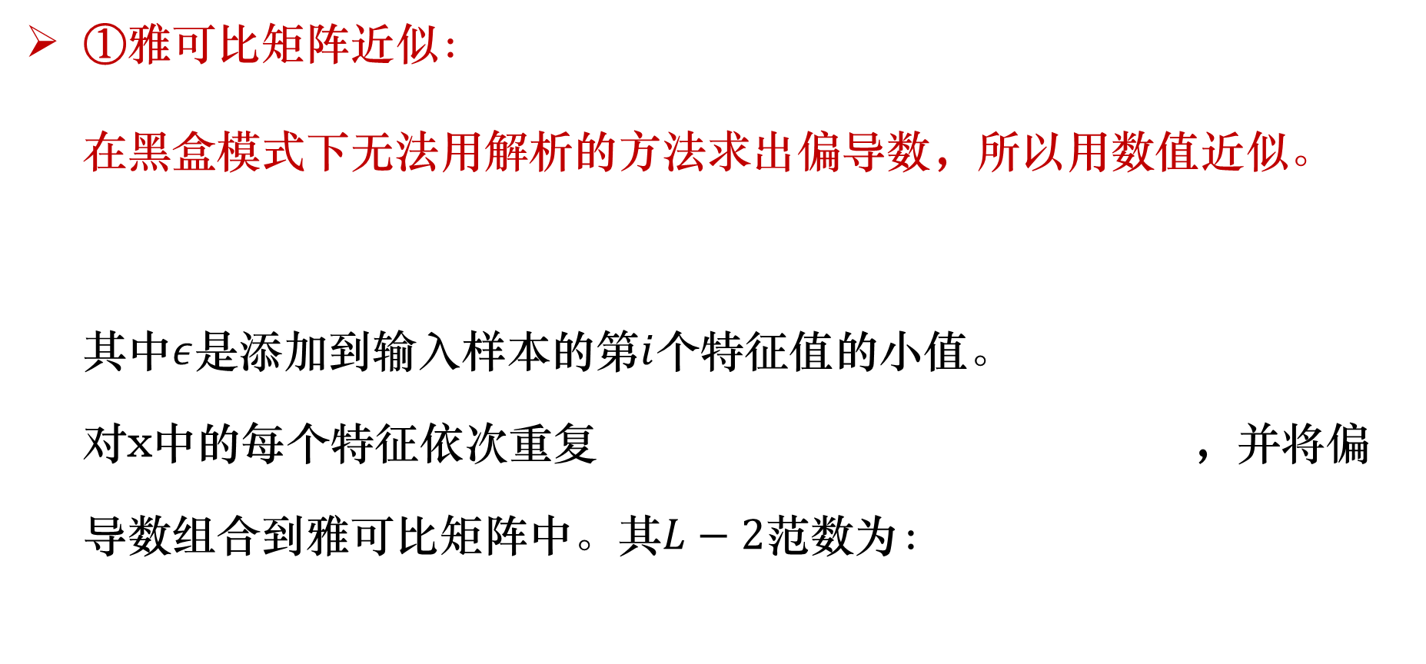
Aster方法主要步骤
①雅可比矩阵近似：
在黑盒模式下无法用解析的方法求出偏导数，所以用数值近似。
其中$ε$是添加到输入样本的第$i$个特征值的小值。
对x中的每个特征依次重复 ，并将偏
导数组合到雅可比矩阵中。其$L−2$范数为：

Slide 10
Aster方法主要步骤

Slide 11
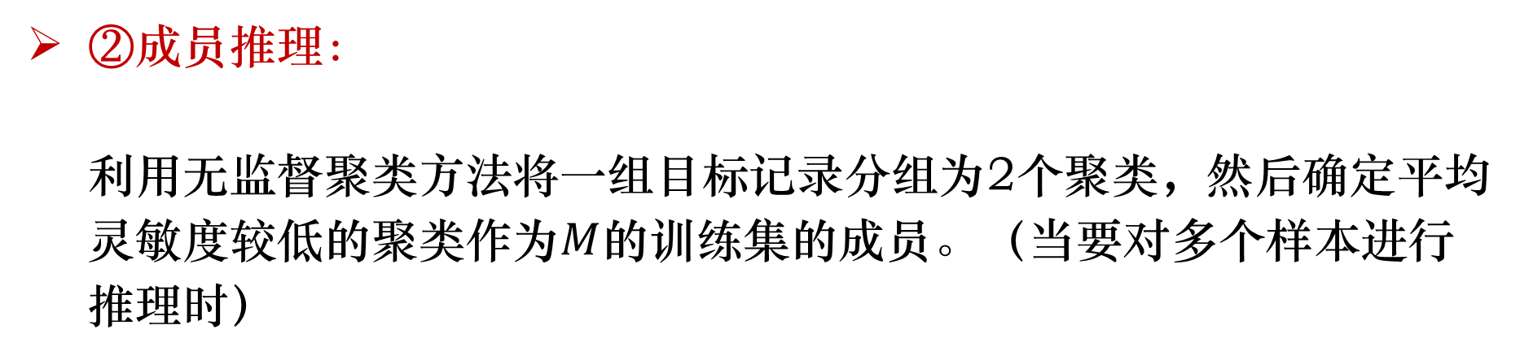
Aster方法主要步骤
②成员推理：
利用无监督聚类方法将一组目标记录分组为2个聚类，然后确定平均
灵敏度较低的聚类作为$M$的训练集的成员。（当要对多个样本进行
推理时）
对聚类方法和簇数的选择：用K-Means, Spectral Clustering和 DB-SCAN做了实验。Spectral Clustering（谱聚类算法）获得了最佳性能。根据实验所用模型在不同簇数下的平均性能，簇数选择为6。

Slide 12
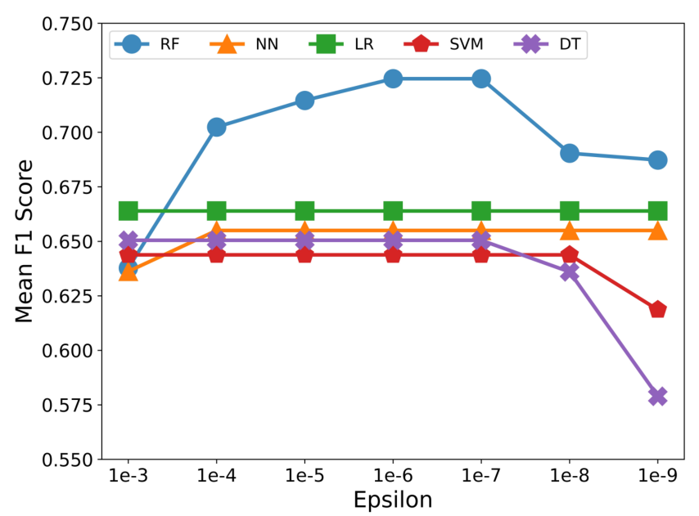
Aster方法主要步骤
②成员推理：
对$ε$的选择：1e-6

Slide 13
针对单样本的Aster方法
注：之前方法针对有多个样本需要推理的情况，多个样本才能聚类。
方法：
第①步：复制目标样本多次，然后在每个副本中添加一些随机噪声。大多数带噪副本从未参与目标模型的训练过程，因此，可以首先生成目标样本周围的局部样本。
第②步：均匀随机地选择副本的一部分特征，并扰动这些特征的值。
第③步：重复之前的聚类过程。

Slide 14
实验设置
数据集 | UCI Adult、Purchase、MNIST和Bank
机器学习模型 | 随机森林（RF）、神经网络（NN）、逻辑回归（LR）和支持向量机（SVM）
对比的方法 | Shokri et al、ML-Leaks、Nasr et al
评价指标 | 精度、召回率、F1分数

Slide 15

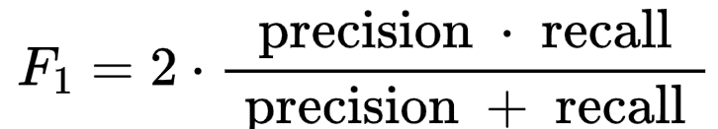
实验设置（评价指标介绍）
评价指标 | 精度、召回率、F1分数
精度表示预测为正的样本中有多少是真正的正样本（找得对）。
召回率表示样本中的正例有多少被预测正确了（找得全）。
换句话说，精确性衡量攻击准确度，而召回率衡量攻击覆盖率。
F1分数是二者的调和平均数。
精度=TP/TP+FP
召回率=TP/TP+FN

Slide 16
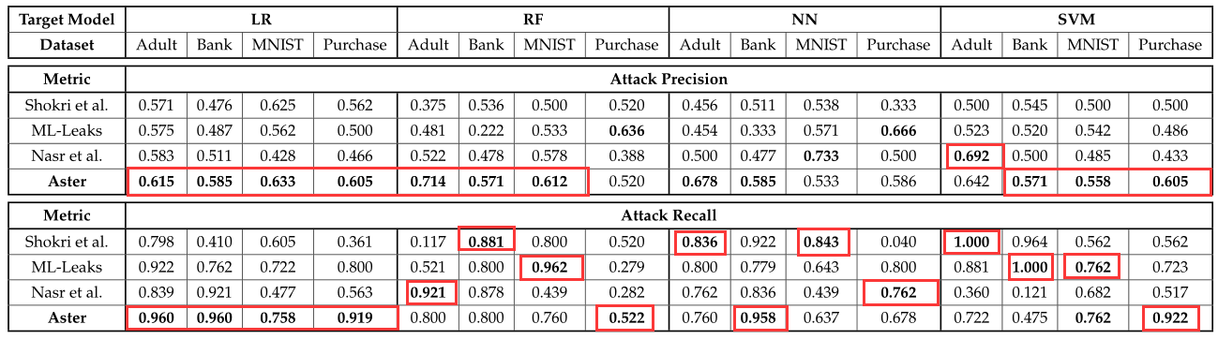
与其他方法对比
排第一的时候比较多
不排第一也很少垫底

Slide 17
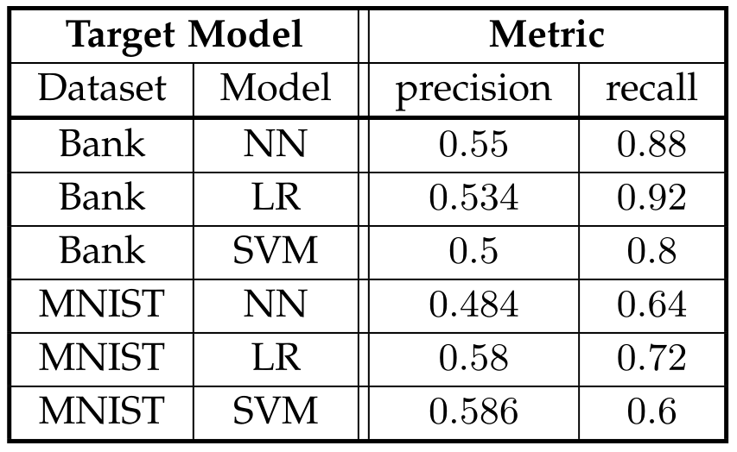
Aster在攻击单个样本时的表现
分别从目标模型的训练数据和测试数据中提取样本，然后对每个样本逐一执行Aster。具体而言，将每个样本复制49次。仍然效果良好。
攻击多样本时对应的指标
0.585 | 0.958
0.585 | 0.960
0.571 | 1.000
0.533 | 0.637
0.633 | 0.758
0.558 | 0.762

Slide 18
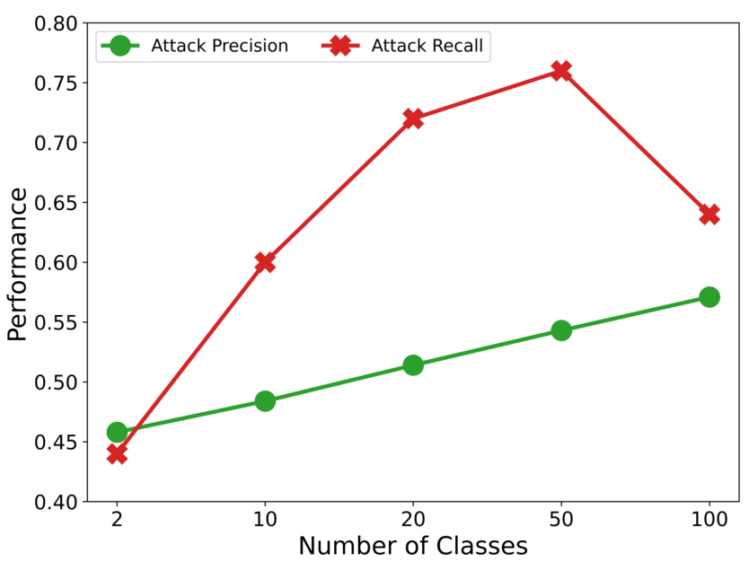
类别数对攻击效果的影响
类别较少的模型泄漏的训练数据信息较少，因此Aster的性能随着类数的增加而提高。（除了50-100类的一段红色折线）

Slide 19
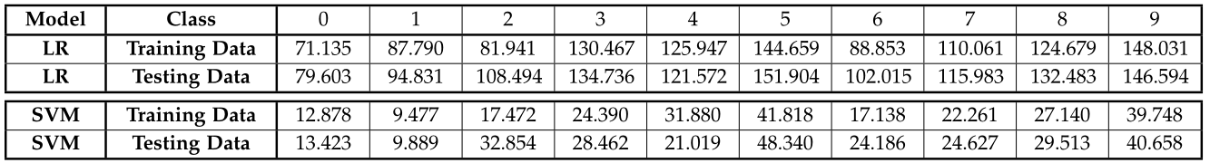
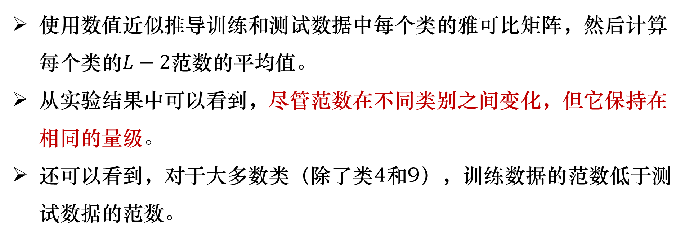
不同类别时雅可比矩阵的范数
使用数值近似推导训练和测试数据中每个类的雅可比矩阵，然后计算每个类的$L−2$范数的平均值。
从实验结果中可以看到，尽管范数在不同类别之间变化，但它保持在相同的量级。
还可以看到，对于大多数类（除了类4和9），训练数据的范数低于测试数据的范数。

Slide 20
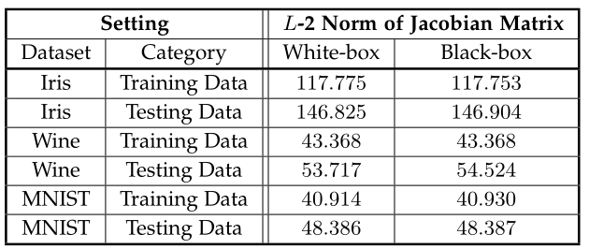
白盒情况与黑盒情况对比
白盒情况可推导更精确的雅可比矩阵，所以本方法在白盒情况也适用。
但实验发现仅使用简单的数值近似方法就可以得到接近的结果。

Slide 21
Thank You For Listening！
张文博 2022.09.16

